Slide 1
Generování testů: D algoritmus, Booleovská diference
Ondřej Novák

Slide 2
Singulární pokrytí log. členu
zhuštěný tvar pravdivostní tabulky, v němž jsou sdruženy sousední vrcholy, které mají stejnou hodnotu výstupu (symbol X)
g(x1, x2, ...xn,y) = 1 právě tehdy, když y = f(x1, ...xn)
přenosová D-krychle vytvořena jako průnik krychlí singulárního pokrytí

Slide 3
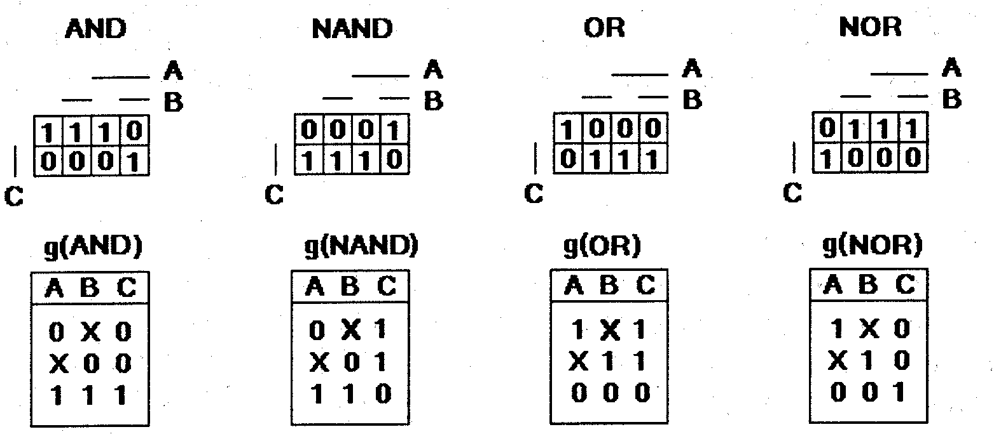
Singulární pokrytí zákl. log. členů

Slide 4
Přenosová D-krychle
formálně popisuje podmínky existence citlivé cesty
vytvoříme je jako průnik řádků (krychlí) singulárního pokrytí
Pro průnik platí tato pravidla:
  0∩0 = 0, 0∩X = 0, X∩0 = 0
  1∩1 = 1, 1∩X = 1 , X∩1 = 1
  X∩X = X
  1∩0 = D
  0 ∩1 = D´

Slide 5
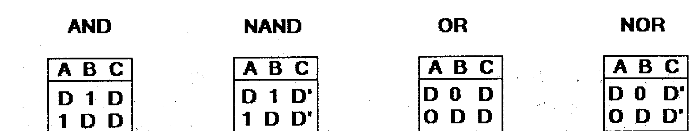
Přenosové D-krychle

Slide 6
D krychle poruchy
vznikne jako průnik singulárního pokrytí bezporuchového obvodu se singulárním pokrytím poruchového chování obvodu
symbol D se může vyskytovat pouze na výstupu obvodu

Slide 7
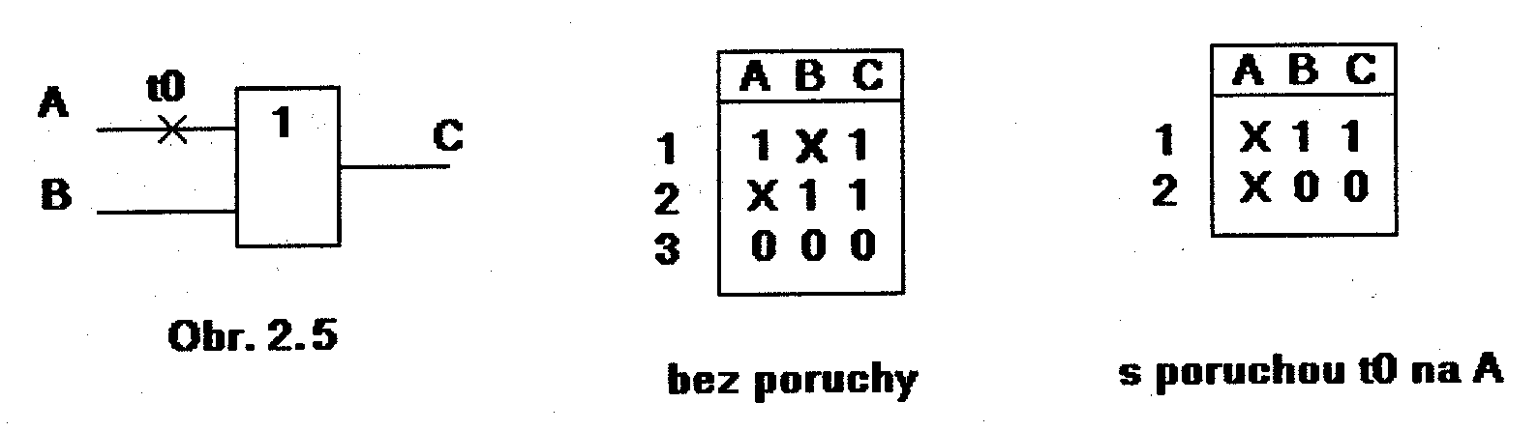
Odvození D-krychle poruchy

Slide 8
Šíření D-krychle
∩ 0 1 x D D’
0 0 φ 0 Ψ Ψ
1 φ 1 1 Ψ Ψ
x 0 1 x D D’
D Ψ Ψ D D φ
D' Ψ Ψ D’ φ D'
Φ nulová množina, není průnik
Ψvýsledek závisí na kontextu

Slide 9
Odvození kroku testu
volba poruchy
odvození primitivní D-krychle zvolené poruchy
šíření D z místa výskytu poruchy na primární výstup (vektor aktivity)
odvození hodnot proměnných na všech primárních vstupech (operace konzistence)

Slide 10
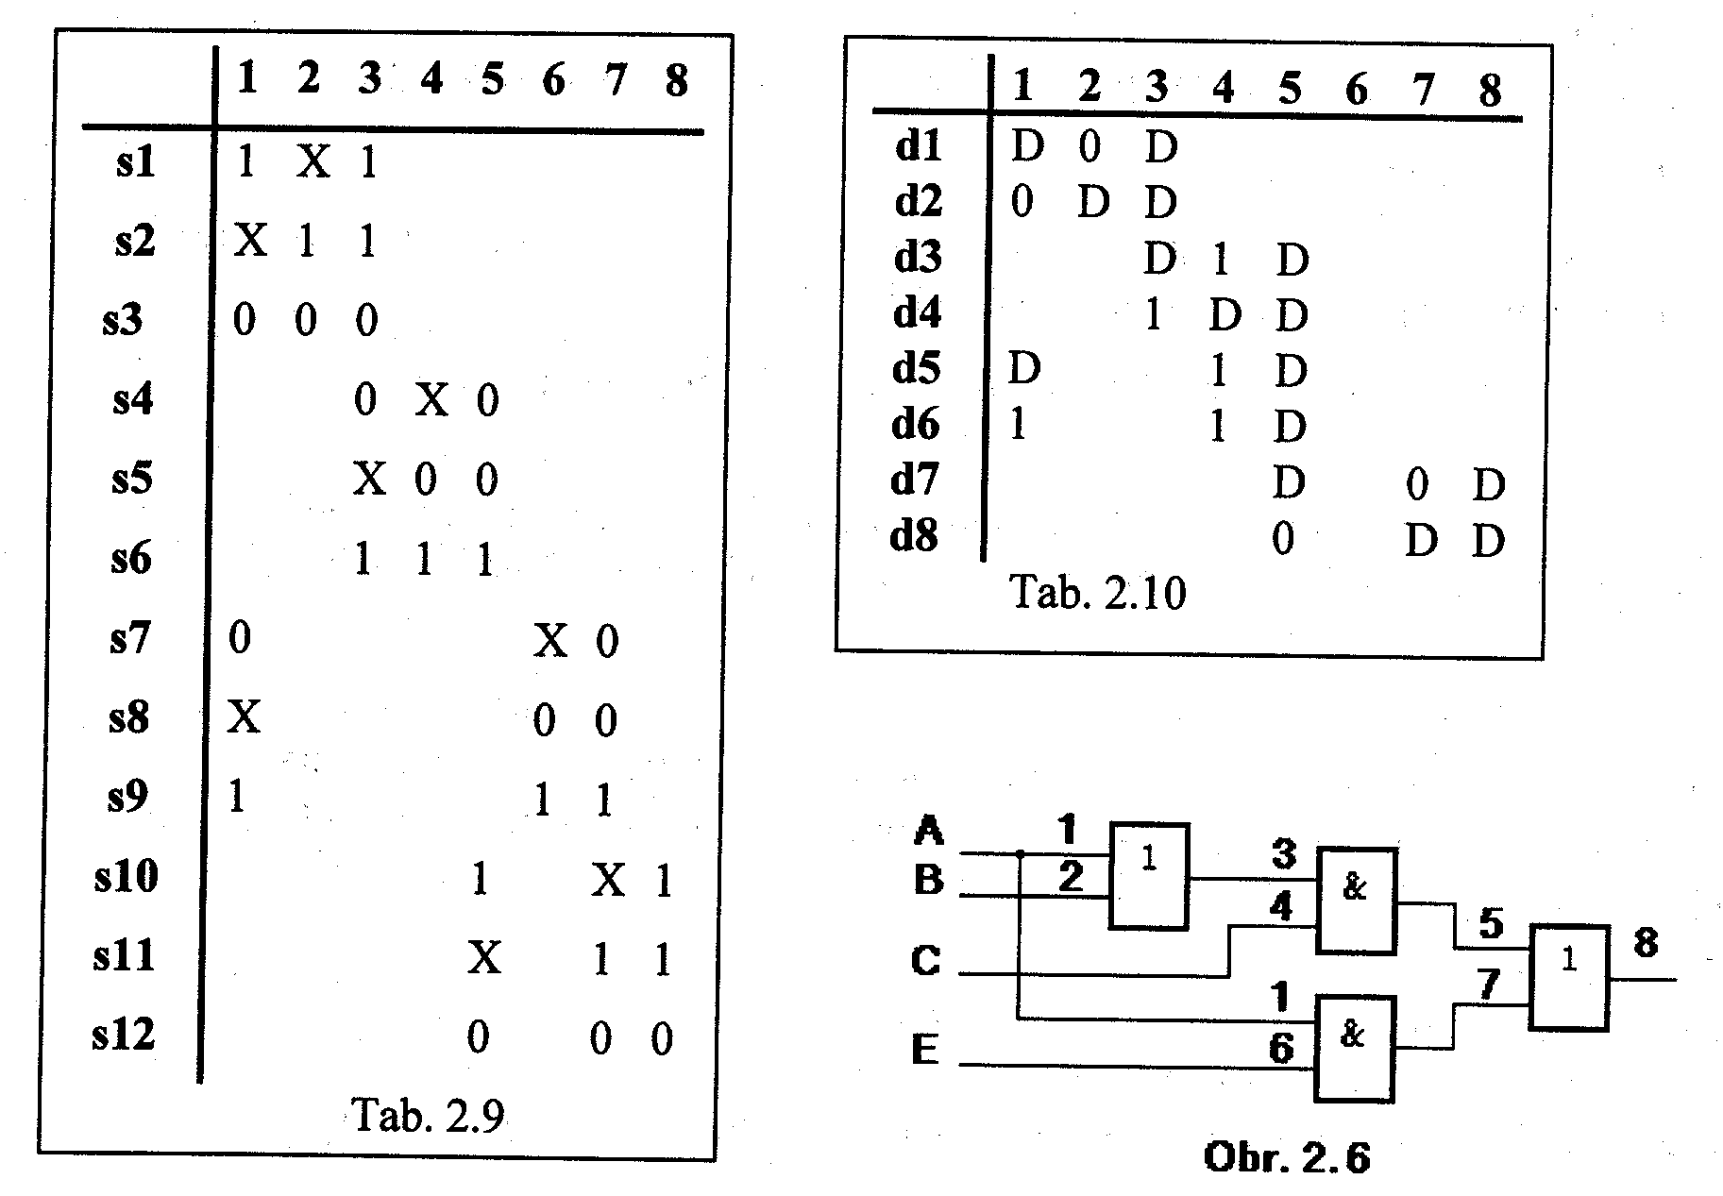
Odvození D-krychlí obvodu

Slide 11
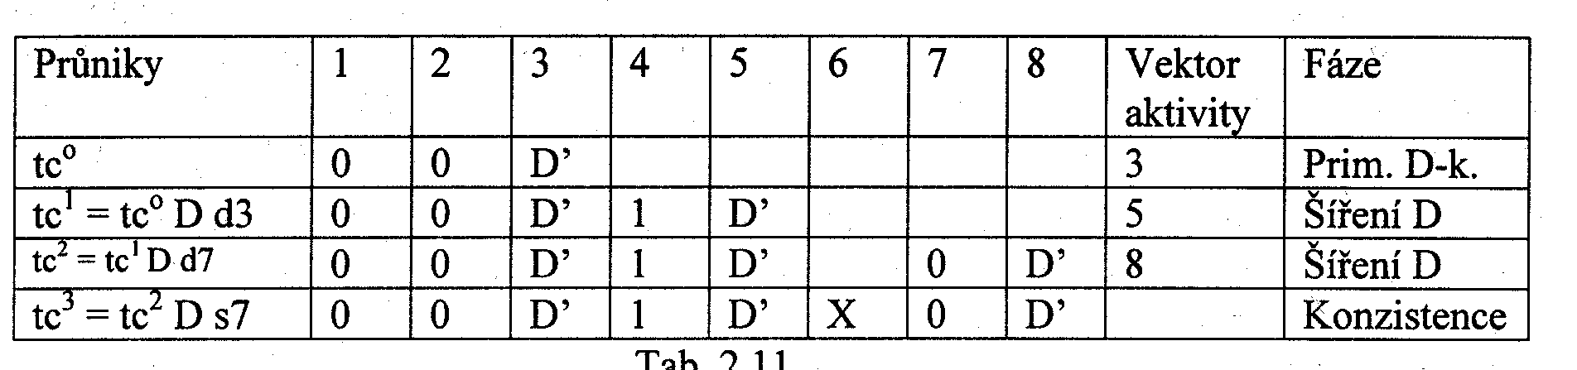
Šíření D, operace konzistence
porucha t1 na vodiči 3

Slide 12
Ostatní algoritmy
PODEM – heuristiky vyhledávání nejsnazší citlivé cesty urychlující D alg.
FAN (fan-out-oriented algorithm)
  Zmenšení počtu back tracků:
  Jedna procedura zcitlivění pro více možných cest
  Vícenásobný proces odvození vstupů (backtracing, justification).
  Okamžité odvození výstupů (Implication)
Socrates – statické a dynamické učící se procedury

Slide 13
Výkonnost algoritmů generování testu
Algorithm | Speed evaluation | year
D | 1 | 1966
PODEM | 7 | 1981
FAN | 23 | 1983
TOPS | 292 | 1987
SOCRATES | 1574 | 1988
Waicukaiski | 2189 | 1990
EST | 8765 | 1991
TRAN | 3005 | 1993
Recursive learning | 485 | 1995
Tafertshofer | 25057 | 1997

Slide 14
Boolovská diference
df(x)/dx_{i} =
df(x)/dx pro x_{i} =0 a df(x)/dx_{i} pro x_{i}=1 se nazývají rezidua funkce
Jedno z reziduí je hodnota výstupu bezporuchového obvodu, druhé obvodu s poruchou na x_{i}
Porucha je detekována tehdy, když jsou rezidua komplementární
Testovací vzorky mají rovnice:
x_{i} df(x)/dx_{i} = 1 nebo x_{i} ' df(x)/dx_{i} = 1
Řešením rovnic získáme testovací vzorky detekující poruchy t0 nebo t1 na vstupu x_{i}

Slide 15
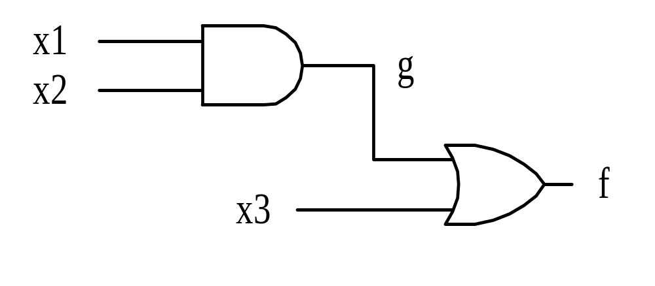
Příklad

Slide 16
Detekce poruchy
x_{i} df(x)/dx_{i} = 1 a xi' df(x)/dx_{i} = 1.
Příklad: Uvažujme funkci f(x):
f(x) = g (x) +x₃, kde g(x) = x₁x₂ ,
f(x) = x₁x₂ +x₃
df (x)/dx₂ = x₃ ⊕ (x₁ + x₃) = x ’ ₃ (x₁ + x₃) + x₃ (x₁ + x₃) ’
df (x)/dx₂ = x’₃x₁ = 1.
Potom
x₁ = 1 a x₃ = 0.
Pro poruchu SA1 a SA0 na x₂, jsou testovacími vzorky vektory x₁x₂x₃ = (100) resp. (110),

Slide 17
Příklad 2
Zopakujme kalkulaci pro poruchy na x₃.
Boolovská diference:
df (x)/dx₃ = g (x) ⊕ 1 = x₁ x₂⊕ 1 = (x₁ x₂)'.
Vytvoříme součin s x₃ a x₃' , položíme rovno 1. Vzorky detekující poruchy x₃/0 a x₃/1 jsou:
x₃ (x₁ x₂)' = 1 a x₃’ (x₁ x₂)' = 1.
Řešíme pro první poruchu:
x₃x'₁ +x₃x'₂ = 1. Což vede na tři vzorky:
x₁x₂x₃ = (001, 011, 101)
Pro druhou poruchu dostáváme:
x₁x₂x₃ = (000, 010, 100)

Slide 18
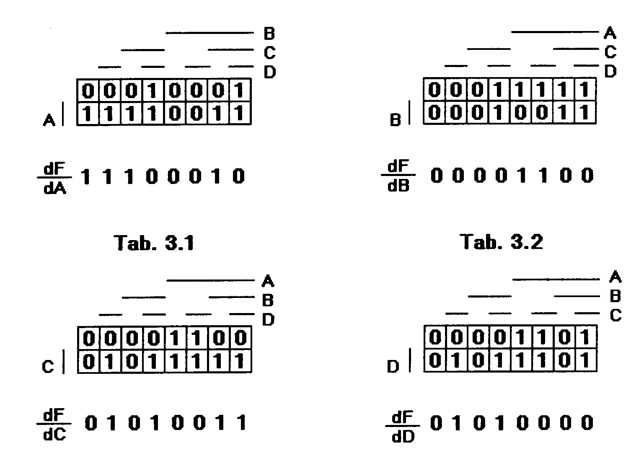
Odvození boolovské diference z mapy
Funkce: F = AB´ + AC +CD

Slide 19
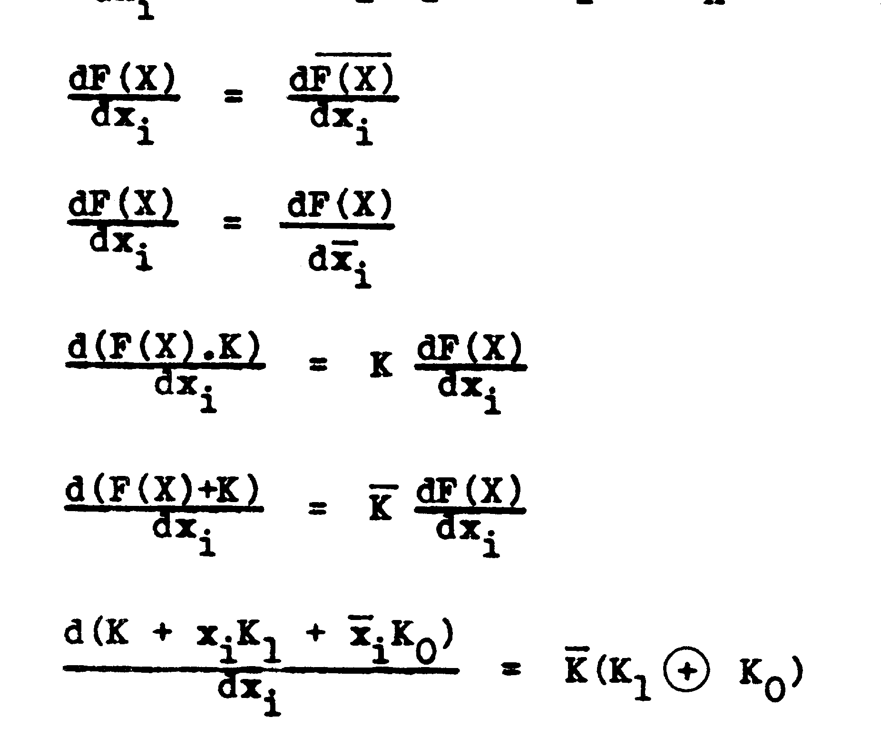
Vlastnosti Boolovské diference

Slide 20
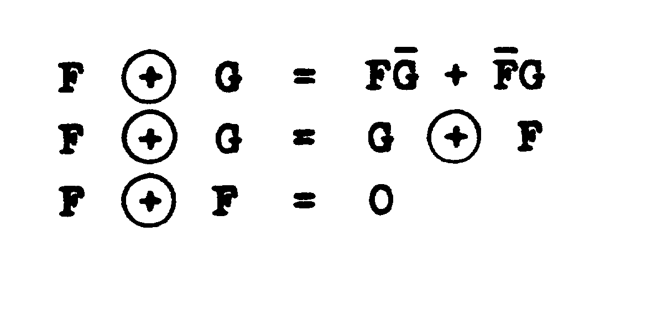
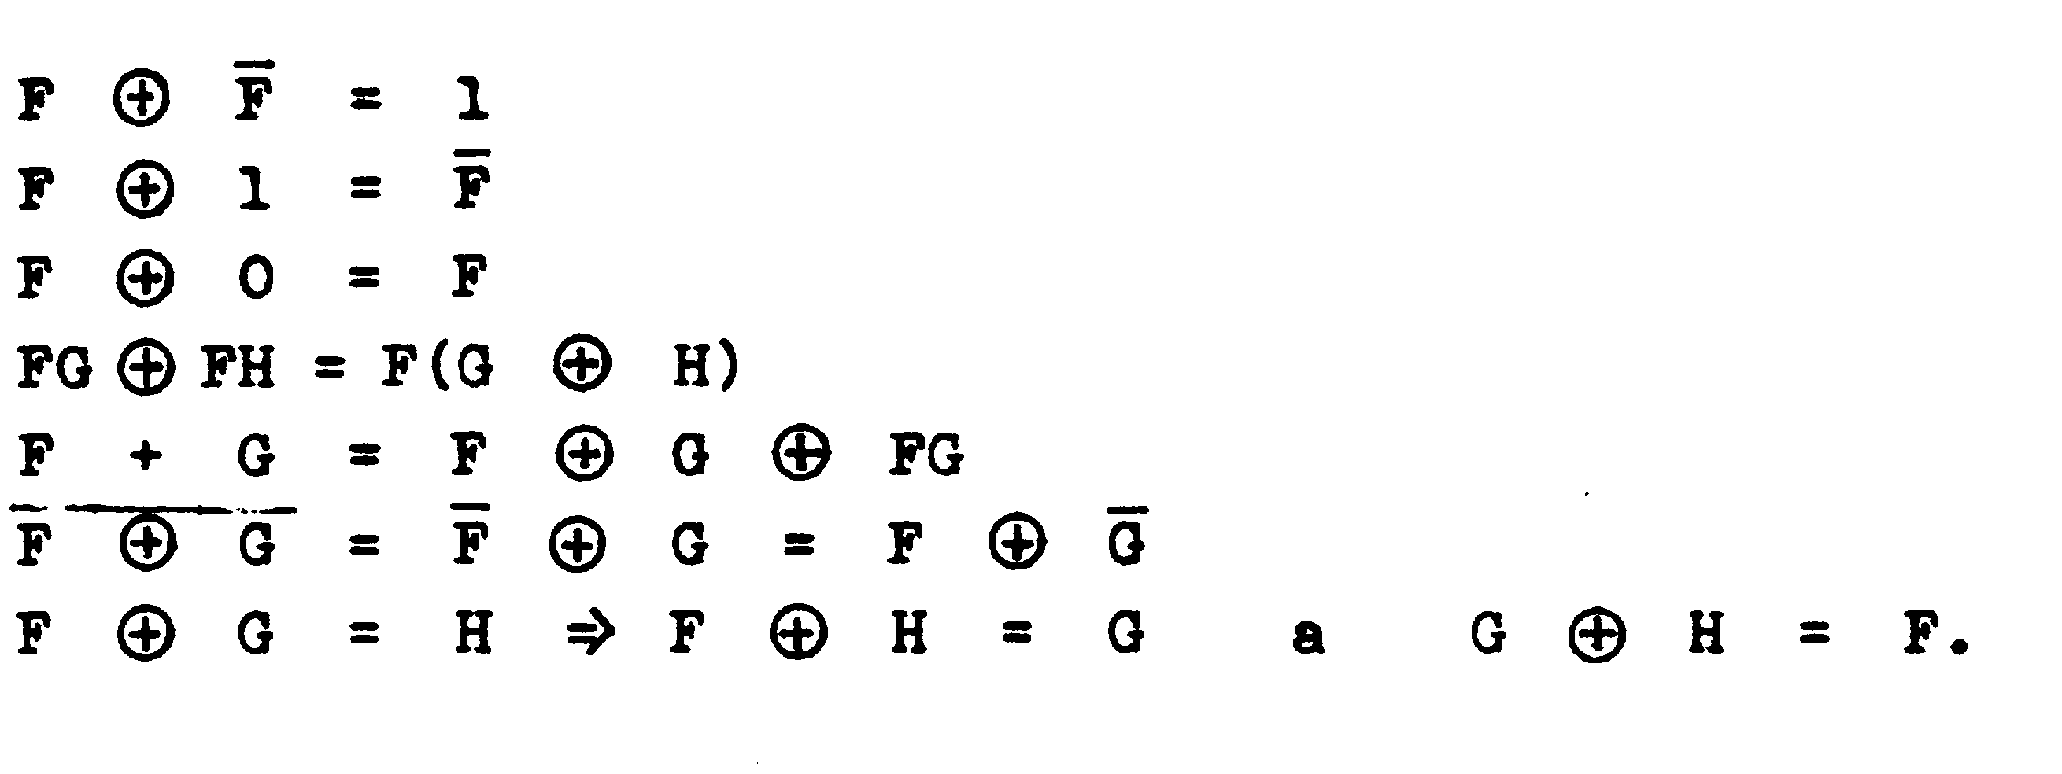
Vlastnosti nonekvivalence

Slide 21
Generování testu pomocí SSBDD
Structurally synthesized BDDs (SSBDD)
SSBDDs : each node m in a Gy which describes a tree-like subnetwork Ny of the gate-level circuit N, represents a signal path l(m) in Ny. (y – tree output)
1-edge is 1 directed to the right, 0-edge directed downwards. Terminal nodes with constants 0 and 1 are omitted (leaving the SSBDD to the right corresponds always to y = 1, and down to y = 0)
A node with the label xm in the SSBDD represents the signal path through the macro which begins with the input variable xm. The node variable is inverted when the path consists of odd number of inverters, and not inverted when the number of inverters is even

Slide 22
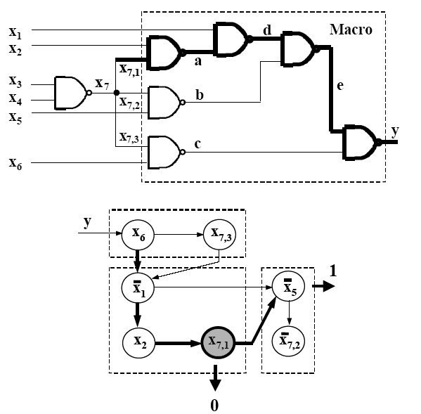
Příklad SSBDD

Slide 23
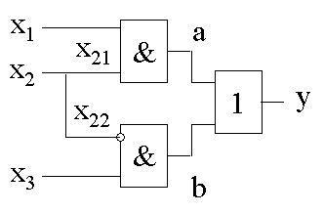
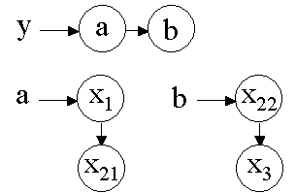
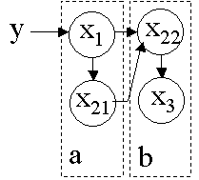
Postup vytváření SSBDD
1
&
1

Slide 24
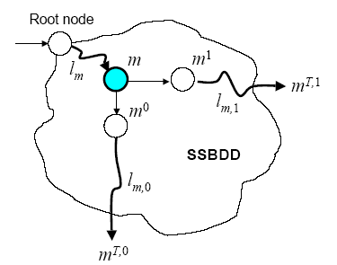
Generování testů pro SSBDD

Slide 25
Generování testů pro SSBDD
A path l_{m} from the root node of SSBDD to the node m is activated.
Two paths l_{m,e} consistent with l_{m}, where e∈{0,1}, from the neighbors m^{e} of m to the corresponding terminal nodes m^{T,e} should be activated. If the node m is directly connected via e-edge to m^{T,e} no path l_{m,e} should be activated for this particular value of e.
For generating a test for a particular stuck-at-e fault x(m) ≡ e, e∈{0,1}, the opposite assignment is needed: All the values assigned to node variables (to variables of X) build the local test pattern T(X,y) (input pattern of the macro) for testing the node m in G_{y} (for testing the corresponding path l(m) on the output y of the given tree-like circuit).

